Slide 1
Práctica final Excel
Avance 6

Slide 2
Ejercicio
Para la tabla de datos que se encuentra en la siguiente página realiza:
Escribe los datos en una hoja de cálculo de excel (1 ptos).
Coloque el título de cada columna y fila en fondo azul y letras blancas, tamaño 20, negrita y cursiva (1 pto).
Coloque los datos en fondo gris claro y letras negritas, tamaño 14 (1 pto).
Calcule los totales por columna y por fila (1 pto).
Calcule el promedio de cada estudiante (1 pto).
Calcule el mayor valor de toda la tabla de datos (1 pto).
Calcule el menor valor de toda la tabla de datos (1 pto).
Calcule cuántos datos hay en toda la tabla (1 pto).
Realiza los siguientes gráficos:
  Barra de la nota 01 (4 ptos)
  Circular de los promedios (4 ptos)
  Líneas de cada estudiante (4 ptos)
Observa las imágenes modelo en las láminas siguientes.
Entrega el archivo excel y las imágenes de los gráficos pegalas en el texto de la entrega.

Slide 3
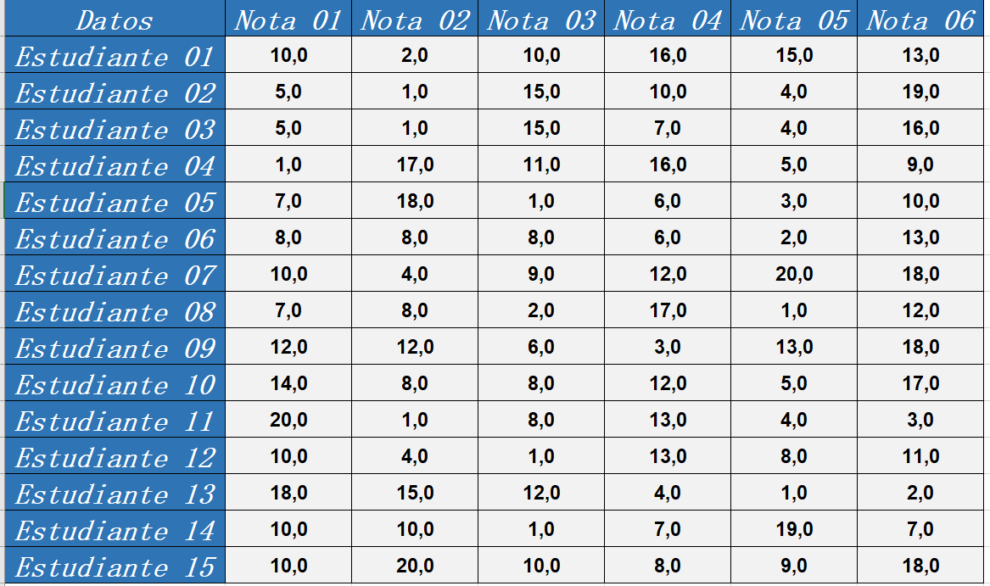
Tabla de Datos

Slide 4
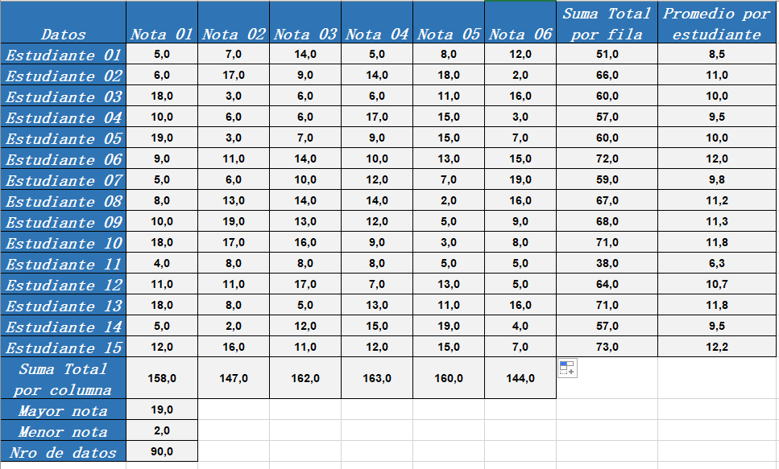
Ejemplo de presentación: Nótese que los datos en este ejemplo no son los mismos que los solicitados en el ejercicio, este es solo un modelo guía de presentación.

Slide 5
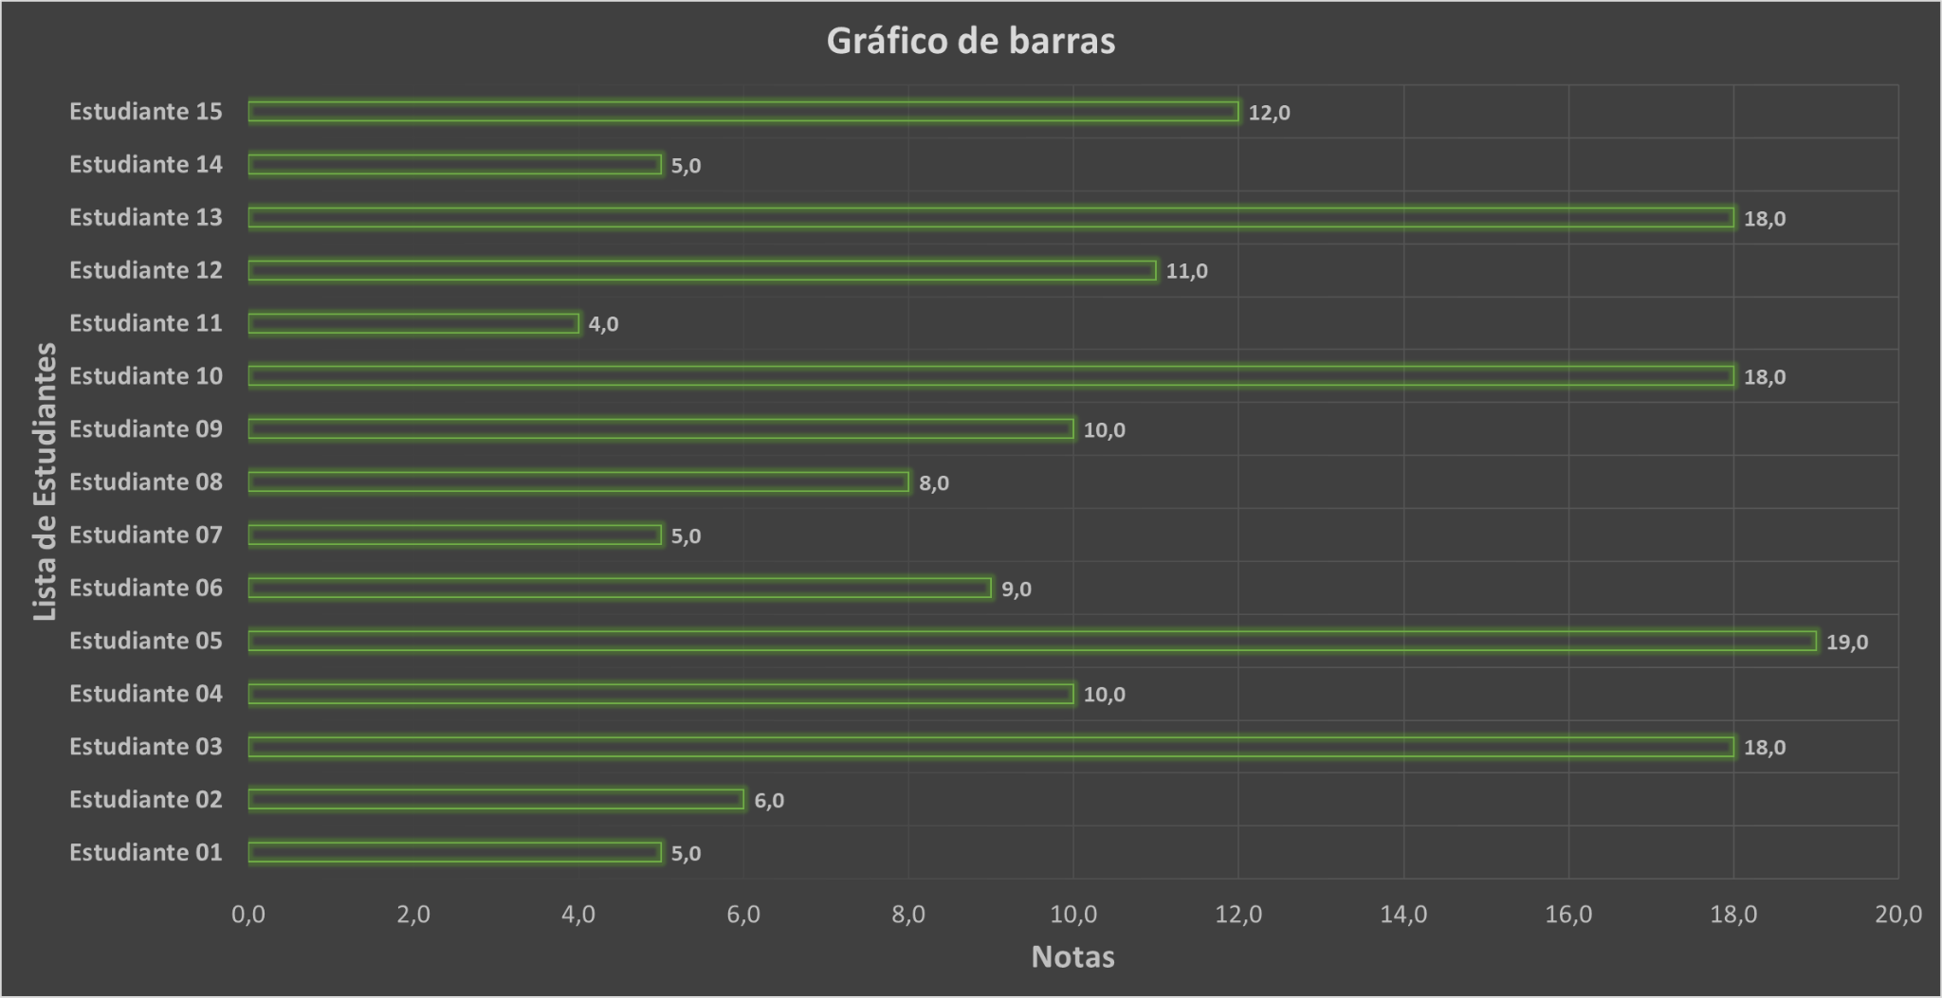
Ejemplo Gráfico de Barras

Slide 6
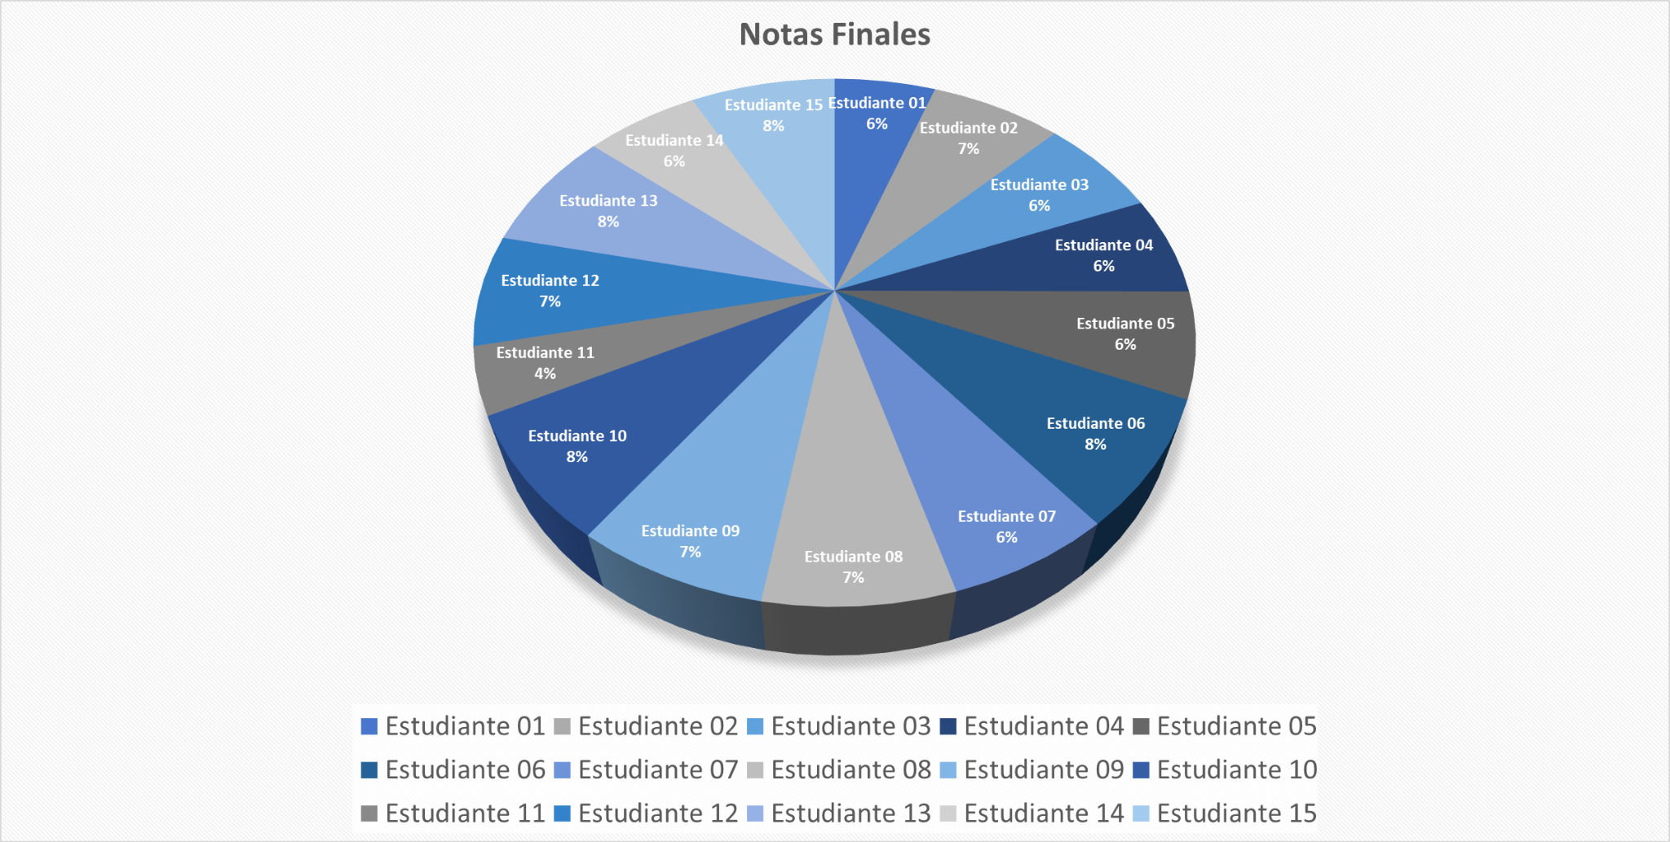
Ejemplo Gráfico Circular

Slide 7
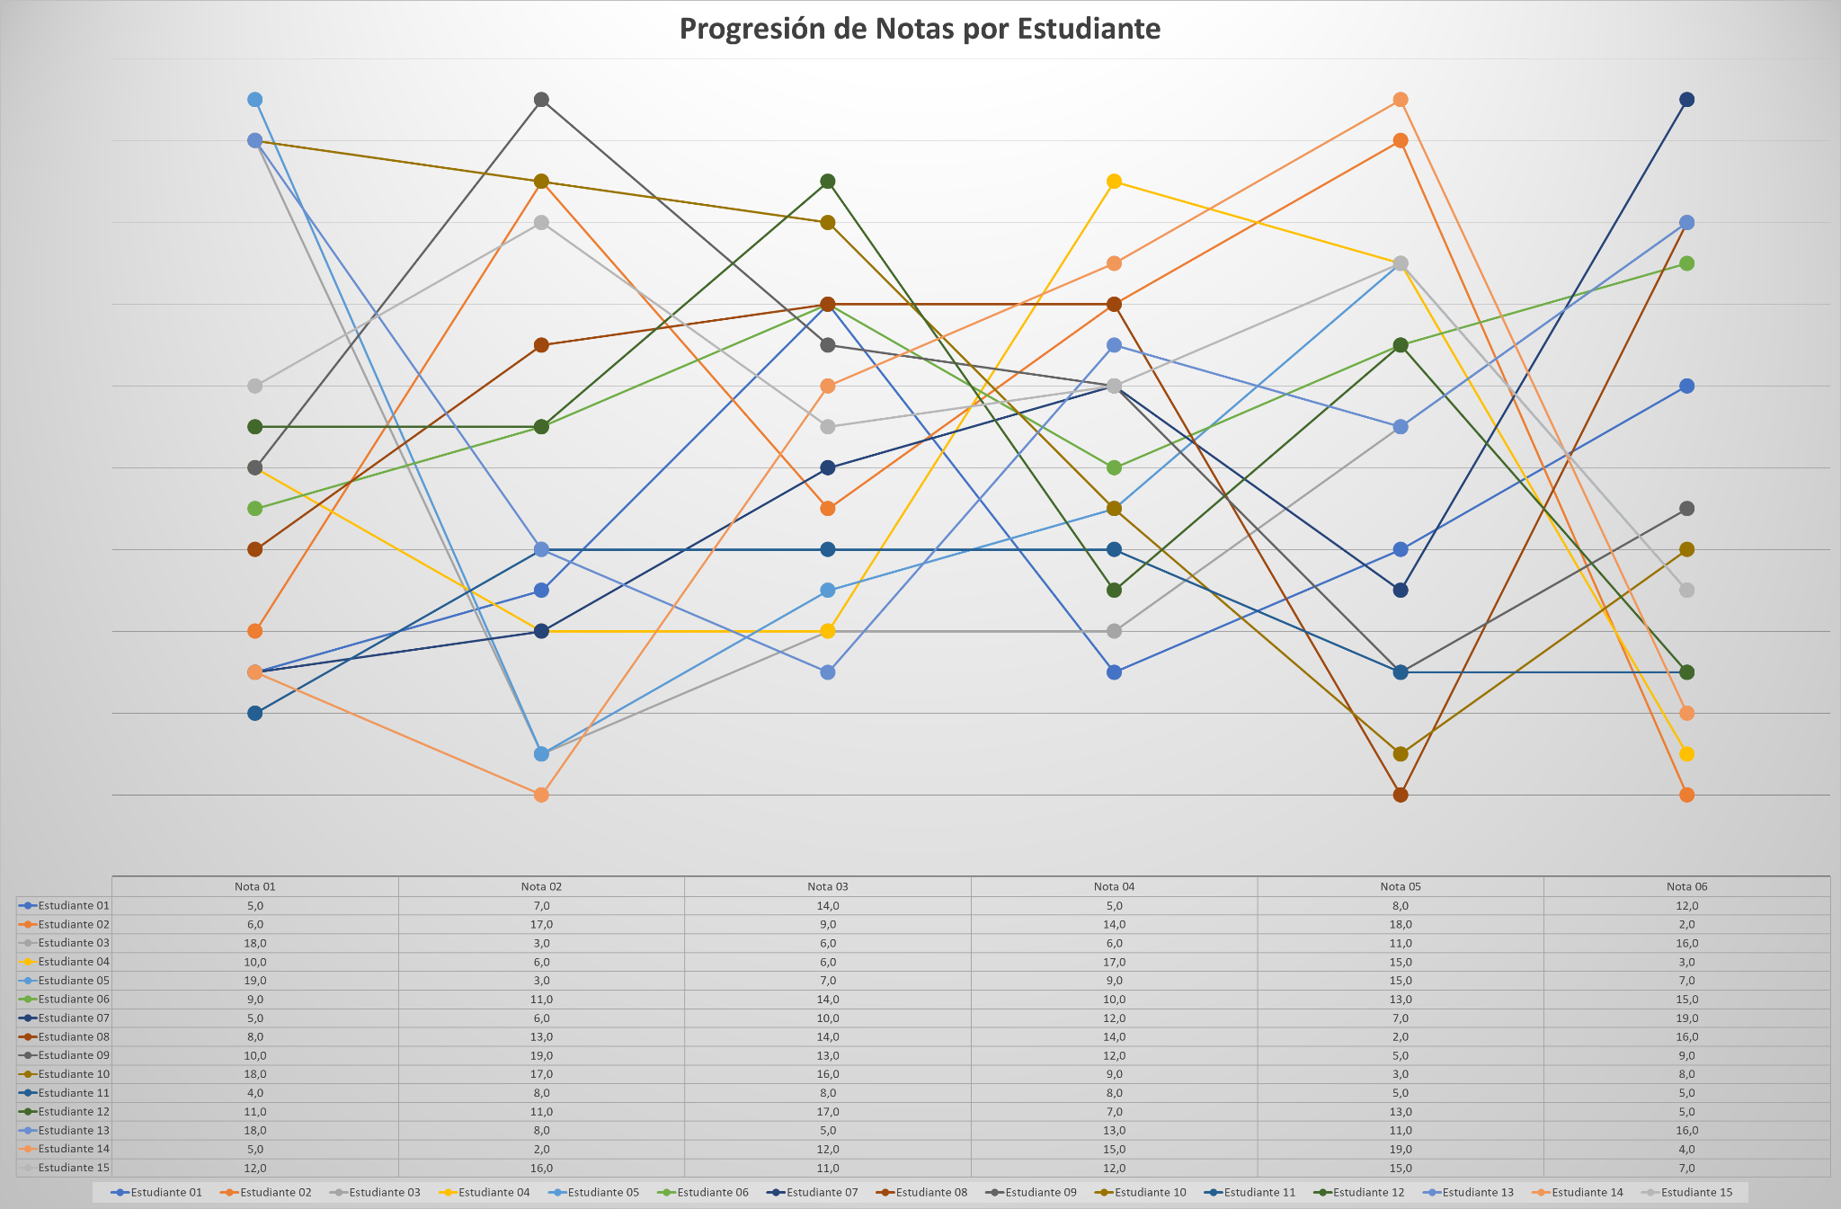
Ejemplo Gráfico de Líneas

